Slide 1

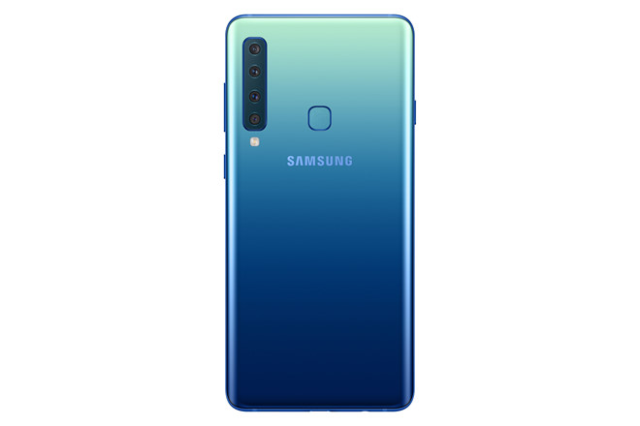
Triển Khai
App Game trên
Môn học: Lập trình trên thiết bị di dộng.

Slide 2


.
Nội dung 1
Tìm hiểu về đề tài.
Nội dung 2
Triển khai App Game trên SmartPhone.

Slide 3
1> Đề tài Game là gì ?

Slide 4
1> Game noel
01
Đáp ứng nhu cầu người dùng trong dịp giáng sinh.
02
Là App game được người dùng sử dụng để giải trí và thư giãn.
03
Tựa game du hành không gian.
04
Nền tảng phát triển chủ yếu: thiết bị di động.

Slide 5
2> Các sản phẩm.

Slide 6
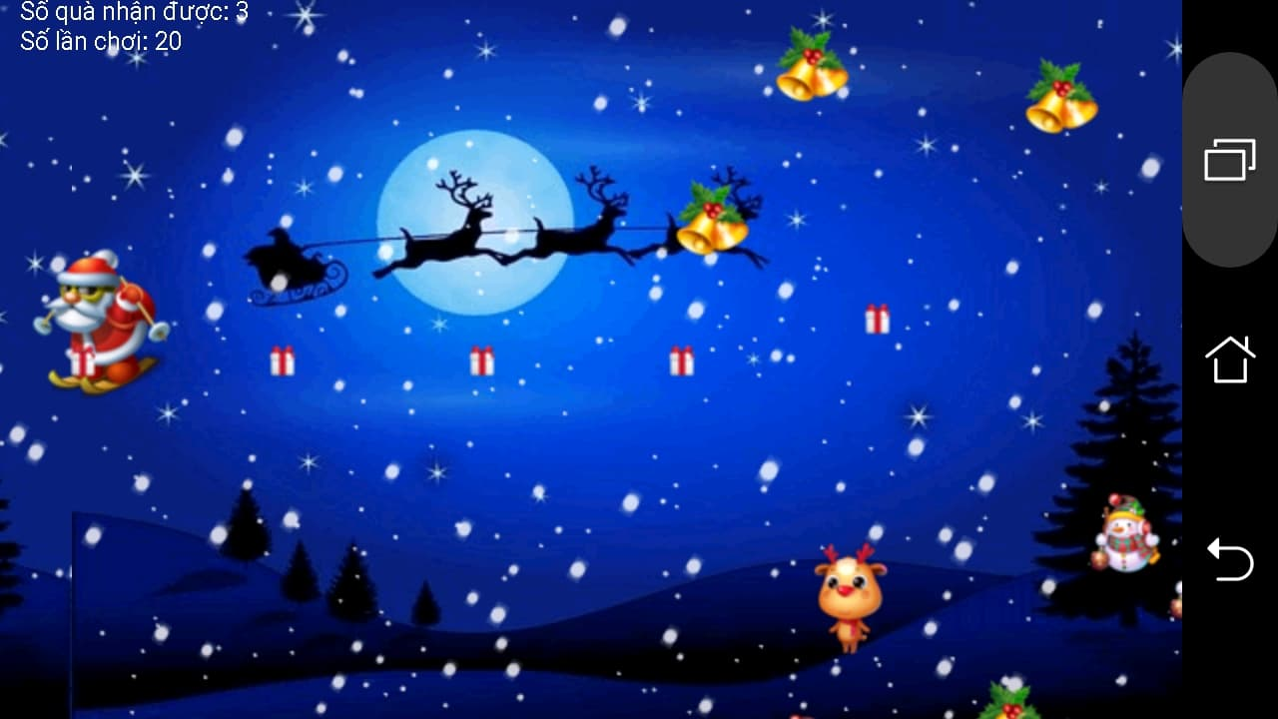
Du hành noel

Slide 7
4> Ưu điểm

Slide 8
4> Ưu điểm
Đối với người dùng.
Thường xuyên có những phần chơi khá thú vị cho người dùng.
Dung lượng thấp, dễ download
Game được lập ra để giải trí cho người dùng.
Độ khó sẽ tăng mỗi khi bạn qua màn trước đó.

Slide 9
4> Ưu điểm
Đối với người bán.
Tạo niềm vui và những phút giây thư giãn cho người dùng.
Quảng bá sản phẩm và công ty đến người dùng
Du hành Noel là game có tính giải trí và thư giãn cực cao.
Hỗ trợ người dùng một cách tốt nhất và tải về thiết bị một cách nhanh hơn.

Slide 10
5> Nhược điểm

Slide 11
5> Nhược điểm
Game chỉ chạy nhanh trên thiết bị di động và chậm khi dùng pc.
Còn nhiều tính năng tiện ích chưa được thiết lập.
Giao diện chưa gần gũi được với người dùng.
Dễ gây nhàm chán khi chơi trong một thời gian dài.

Slide 12
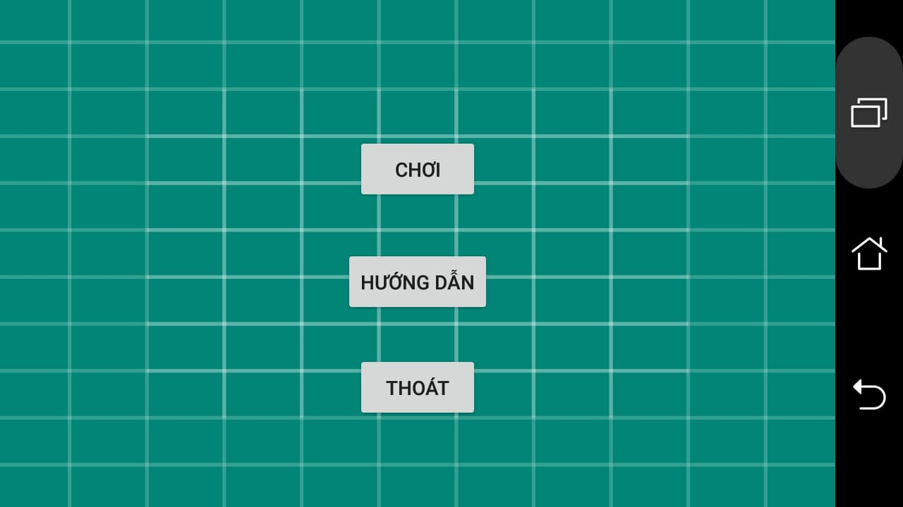

Slide 13
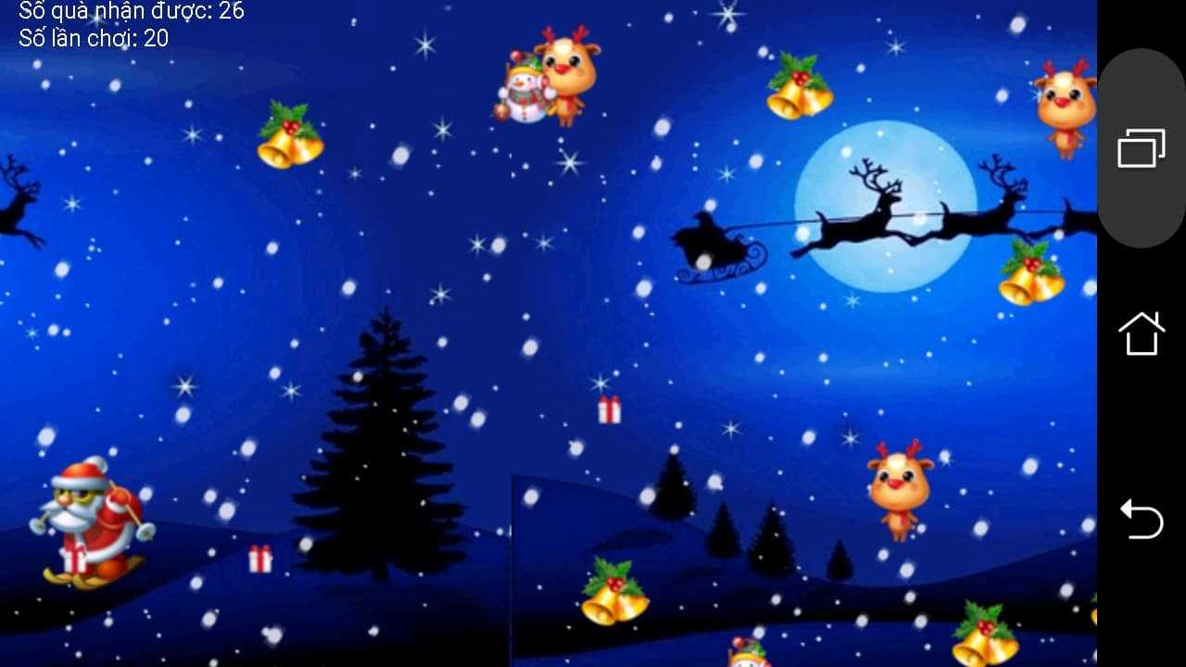

Slide 14
2> Demo

Slide 15
Đề tài:Du Hành Noel
Tên Thành Viên:
Nguyễn Cát Tiên. Mã số sinh viên: 1511060277
Nguyễn Minh Hoàng. Mã số sinh viên:1511060200
Trương Quang Học. Mã số sinh viên: 1511060492
Từ Anh Hoàng. Mã số sinh viên: 1511060309
Mai Tiến Dũng.Mã số sinh viên: 1511060873

